Slide 1
МБДОУ «Ясли-сад № 319»
г. Донецк
Гражданско-патриотическое воспитание дошкольников
Подготовила:
Воспитатель Полуян О.В

Slide 2
«Любовь к родному краю, родной культуре, родной речи начинается с малого – любви к своей семье, к своему жилищу к своему детскому саду» Постепенно расширяясь, эта любовь переходит в любовь к Родине, её истории, прошлому и настоящему, ко всему человечеству».
Д.С.Лихачев
Патриотическое воспитание подрастающего поколения – одна из самых актуальных задач нашего времени.

Slide 3
Мы должны строить своё будущее на прочном фундаменте. И такой фундамент – это патриотизм. Мы, как бы долго ни обсуждали, что может быть фундаментом, прочным моральным основанием для нашей страны, ничего другого всё равно не придумаем. Это уважение к своей истории и традициям, духовным ценностям наших народов, нашей тысячелетней культуре и уникальному опыту сосуществования сотен народов и языков на территории России. Это ответственность за свою страну и её будущее.
В. В. Путин

Slide 4
Актуальность
В современных условиях главным социальным и государственным приоритетом становится воспитание человека-гражданина.
Процесс патриотического воспитания необходимо начинать в дошкольном возрасте. В этот период происходит формирование культурно-ценностных ориентаций духовно-нравственной основы личности ребенка, развитие его эмоций, чувств, мышления, механизмов социальной адаптации в обществе, начинается процесс национально-культурной самоидентификации, осознания себя в окружающем мире. Данный отрезок жизни человека является наиболее благоприятным для эмоционально-психологического воздействия на ребенка, так как образы восприятия действительности, культурного пространства очень ярки и сильны и поэтому они остаются в памяти надолго, а иногда и на всю жизнь, что очень важно в воспитании патриотизма.

Slide 5
Цель патриотического воспитания дошкольников - формирование первоначальных представлений о родном крае и уважительного к нему отношения, воспитание нравственности, патриотических чувств, гражданственности и трудолюбия, сопричастности к современным событиям, приобщение к национальным ценностям и культурным традициям.

Slide 6
Задачи патриотического воспитания дошкольников определены в Учебной программе дошкольного образования:
развивать:
- осознание своей принадлежности к семье, детской группе, обществу в целом;
- интерес к родственным отношениям, к истории своей семьи;
- чувство симпатии, эмоциональной привязанности, доверия в общении со сверстниками;
- умение осознавать себя во времени (в настоящем, прошлом и будущем);
формировать:
- адекватные представления о себе, о других;
-осознание себя как члена детского общества;
- сопричастность к современным событиям, первоначальные представления о национальных культурных традициях;
- национальное самосознание;
- знания о государственной символике (флаг, гимн, герб), животных, птицах, деревьях, цветах, которые могут являться символами белорусского государства (сосна, зубр, аист, цветок льна, клевера, василек);
воспитывать:
- интерес, внимание и доброжелательное отношение к окружающим;
- гуманные отношения, эмоциональную привязанность и доверие к близким взрослым и сверстникам;

Slide 10
Негосударственные символы России

Slide 11
Методы работы по патриотическому воспитанию дошкольников:
1.Наблюдения (например, позволяющие видеть трудовую жизнь горожан, изменения в облике города, района, улицы ,воздвигаемых новостройках и т.п.)
2. Рассказ, объяснения воспитателя в сочетании с показом нужных объектов и непосредственными наблюдениями детей;
3.Беседы с детьми о стране, родном городе;
4. Использование детских художественных произведений, репродукций картин (их рассматривание и обсуждение);
5. Разучивание с детьми песен, стихотворений, пословиц, поговорок, чтение сказок, прослушивание музыкальных произведений;
6. Знакомство детей с народной декоративной росписью;
7. Привлечение детей к посильному общественно полезному труду в ближайшем для детей окружении;
8. Поощрение детей за инициативу и стремление самостоятельно поддерживать порядок в ближайшем окружении, за бережное отношение к общественному имуществу, за добросовестность выполнения поручения, за хорошее поведение в общественных местах;
9. Личный пример воспитателя.

Slide 12
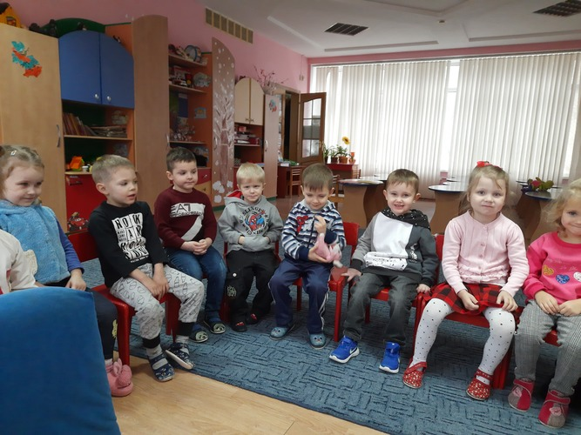
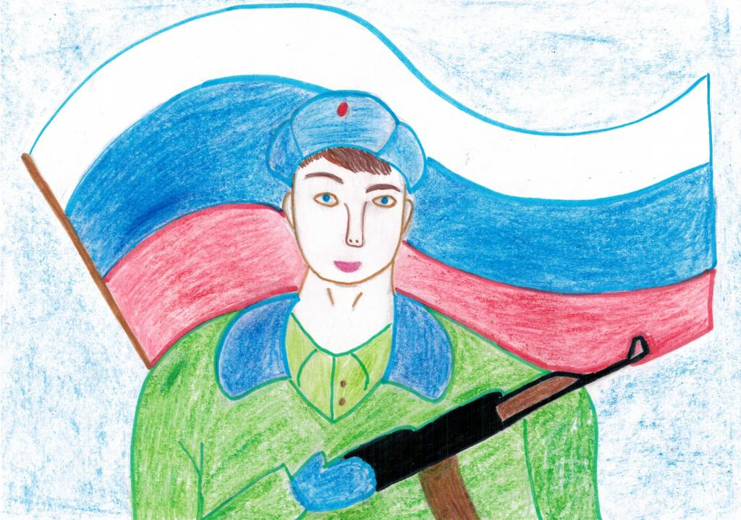
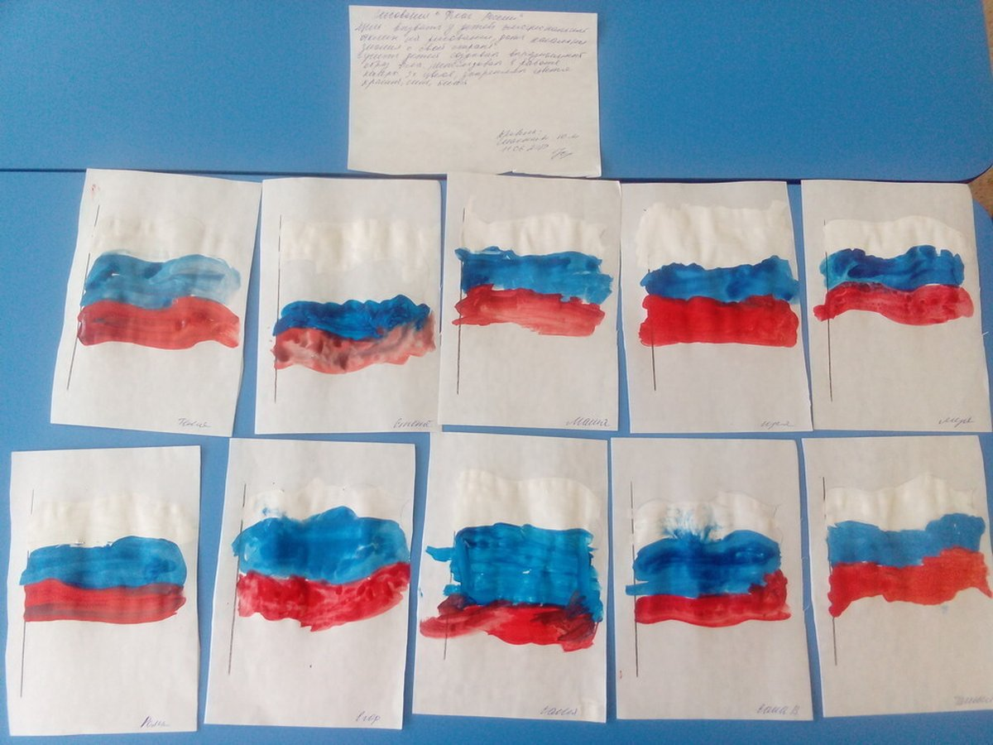
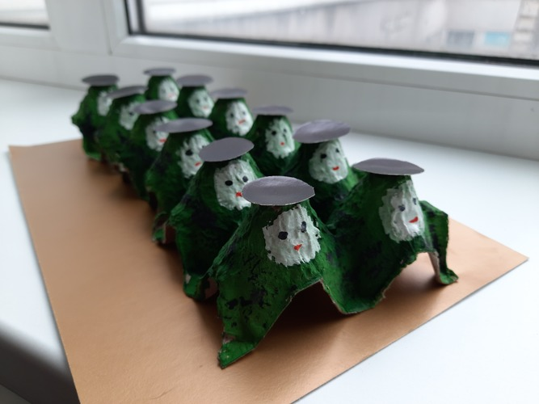

Slide 14
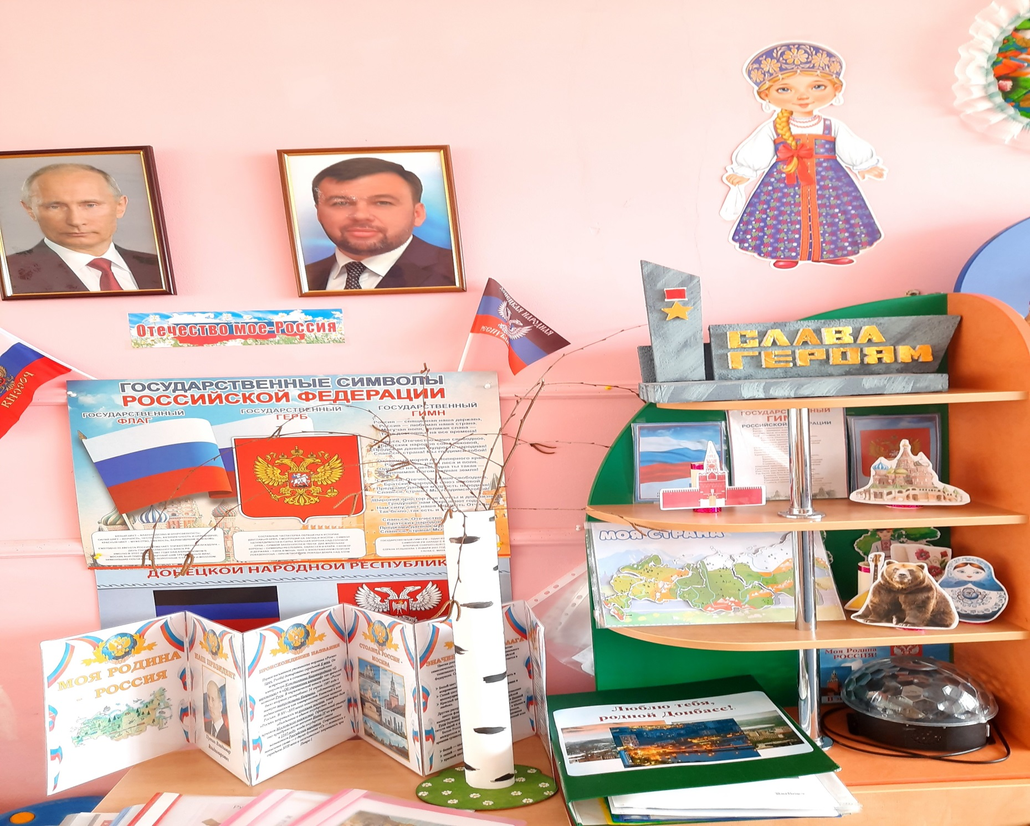

Slide 16
Спасибо за внимание!

